Slide 1
স্বাগতম

Slide 2
শিক্ষক পরিচিতি
শামিমারা বেগম
সহকারী শিক্ষক
টাউন মডেল বালক সরকারি প্রাথমিক বিদ্যালয়
পৌরসভা,হবিগঞ্জ।

Slide 3
পরিচিতি
শ্রেণি- cÂg |
welq: প্রাথমিক-গণিত,
পাV¨vsk: গাণিতিক প্রতীক, সঙ্খ্যা প্রতীক, প্রক্রিয়া প্রতীক,সম্পর্ক প্রতিক ।

Slide 4
শিখন ফল
সংখ্যা প্রতীক, প্রক্রিয়া প্রতীক, সম্পর্ক প্রতীক কী তা বলতে পারবে।
প্রতীক চিহ্ন দেখে চিনে বলতে পারবে ।
সংখ্যা প্রতীক, প্রক্রিয়া প্রতিক, সম্পর্ক প্রতীক এর ব্যবহার করতে পারবে।

Slide 5
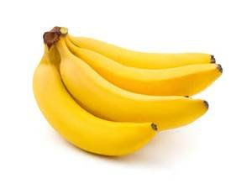
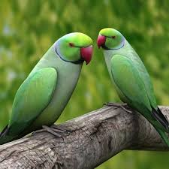
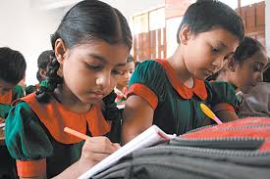
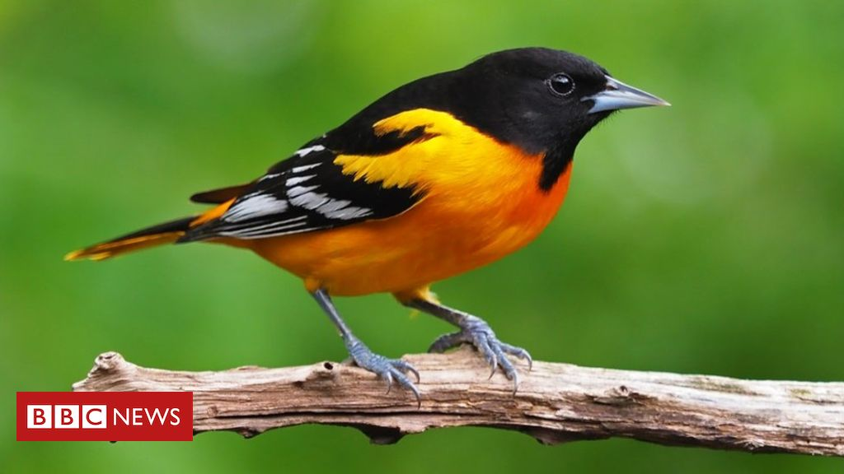
আবেগ সৃষ্টি

Slide 6
পাঠ ঘোষণা
আজকের পাঠের বিষয়ঃ গাণিতিক প্রতীকঃ
পাঠের অংশ - সংখ্যা প্রতীক,প্রক্রীয়া প্রতীক ও সম্পর্ক প্রতীক ।

Slide 7
ছবি ও সংখ্যা প্রতীক
২ টি কলম
৩টিফুল
সংখ্যা প্রতীক - ৩ ও ২

Slide 8
সংখ্যা প্রতীক
আমরা জানলাম সংখ্যা প্রতীকঃ১,২,৩,৪,৫,৬,৭,৮,৯,০ ।

Slide 9
সংখ্যা প্রতীক এর সঙ্গা
সংখ্য প্রতীকঃ সংখ্যা লেখার জন্য যে সকল প্রতীক ব্যবহৃত হয়
তাকে সংখ্যা প্রতীক বলে।
যেমনঃ১,২,৩,৪,৫,৬ ,৭,৮ও৯ ।

Slide 10
প্রক্রিয়া প্রতীক ও সমপর্ক প্রতীক
প্রক্রিয়া প্রতীকঃ + ,μ ,× ও÷
সম্পর্ক প্রতীকঃ =, >ও <

Slide 11
সম্পর্ক প্রতীক ও প্রক্রিয়া প্রতীক এর ব্যবহার
৫+৩=৮
৩×২=৬
৬÷৩=২
৬μ২=৩
5 > 3

Slide 12
প্রক্রিয়া প্রতীকের সঙ্গাঃ
প্রক্রিয়া প্রতীকঃ যে সকল প্রতিক ব্যবহার করে গাণিতিক বিভিন্ন সমস্যার সমাধান করা যায় তাকে প্রক্রিয়া প্রতীক বলে।
উদাহরণঃ+, -, ×,÷ ইত্যাদি ।

Slide 13
সম্পর্ক প্রতীক এর সঙ্গা
সম্পর্ক প্রতীক এর সঙ্গা ঃদুটি সুঙ্খ্যার পারষ্পারিক সম্পর্ক নির্দেশ
করার জন্য গ

Slide 14
পাঠ্য বই এর সঙ্গে সমণ্বয়ঃ
সংখ্যা প্রতীক গুলো কী ,কী?
প্রক্রিয়া প্রতীক কয়টি ওকী,কী?

Slide 15
দলীয় কাজ
১নং দল-সংখ্যা প্রতীক ওপ্রক্রিয়া প্রতীক এর ব্যবহার করে সমস্যা নির্ণয়।
২নং দল –সম্পর্ক প্রতীক ওপ্রক্রিয়া প্রতীক ব্যবহার করে সমস্যা নির্ণয়।
৩নং দল-সংখ্যা প্রতীক, প্রক্রিয়া প্রতীক ওসম্পর্ক প্রতীক গুলো
তোমাদের খাতায় লিখ।

Slide 16
মূল্যায়ন
১।সংখ্যা প্রতীক কখন ব্যবহার করা হয়।
২। প্রক্রিয়া প্রতীক ওসম্পর্ক প্রতীক কাকে বলে ?
৩।প্রক্রিয়া প্রতীক ও সম্পর্ক প্রতীক ব্যবহার করে সমস্যা সমাধাণ কর ।
৪ । বাহাত্ত র ও আটাশের যোগফ ল কে পোনের দ্বারা গূণ করে গুণফ ল লেখ।

Slide 17
ধন্যবাদ

